Slide 1
10.辅助自动投资相关技术
Spring 2022
Instructor: Prof. Wang Xiaolong
Harbin Institute of Technology, Shenzhen)

Slide 2
Course Outline
用户画像
自然语言点评
知识图谱

Slide 3
用户画像
用户画像
Alan Cooper ： persona：建立在一系列真实数据之上的目标用户模型。
海量的行为数据中挖掘用户相关的特征，聚焦关键信息，解决业务问题
常见场景：产品运营、智能推荐、风险控制等。

Slide 4
用户画像研究现状
基于特征标签的用户画像
  优点：特征精准、业务关联度高
  缺点：扩展性差
基于表示学习的用户画像
  优点：计算方便，可扩展性强
  缺点：可解释性差
Notes:
首先我们明确用户画像的定义。
通常我们谈论用户画像指的是对用户的标签化表示。它能够反映用户的个人属性、行为特征和兴趣偏好上的独特性以及表现出的群体属性。
这项技术设计的目的是为了从海量的行为数据中挖掘用户相关的特征，聚焦关键信息，解决业务问题。
常见的应用常见如：产品运营、智能推荐、风险控制等。

Slide 5
投资者用户画像
投资操作 （数据基础）→ 反映能力和偏好特征
通过对用户投资历史以及综合表现的分析，对其给出客观评价。从而引导投资者从了解自身的角度出发，寻找到适合自己投资理念的投资方法。
趋势、价值、博弈 VS 天时、地利、人和（知人知己）

Slide 6
投资者用户画像
基于特征标签的用户画像
如何构建特征标签？应该包含哪些要素？
一般的用户画像
基于用户的基础属性（年龄、性别等）、偏好（浏览、查询等）。
金融领域用户画像
不同于一般的用户画像，金融领域的偏好特征主要基于投资行为、持仓表现；另外，投资者更关心自己投资能力的好坏，因此将投资能力也作为主要的特征。
总结三方面：用户基础属性、投资能力、投资偏好。
Notes:
将用户画像技术用于金融领域
投资者每一笔买卖调仓的投资操作构成了画像的数据基础。由此我们可以应用标签化技术得到“投资者用户画像”。
构建投资者用户画像的目的是：通过对用户投资历史以及综合表现的分析，对其给出客观评价。
从而引导投资者从了 解自身的角度出发，寻找到适合自己投资理念的投资方法。

Slide 7
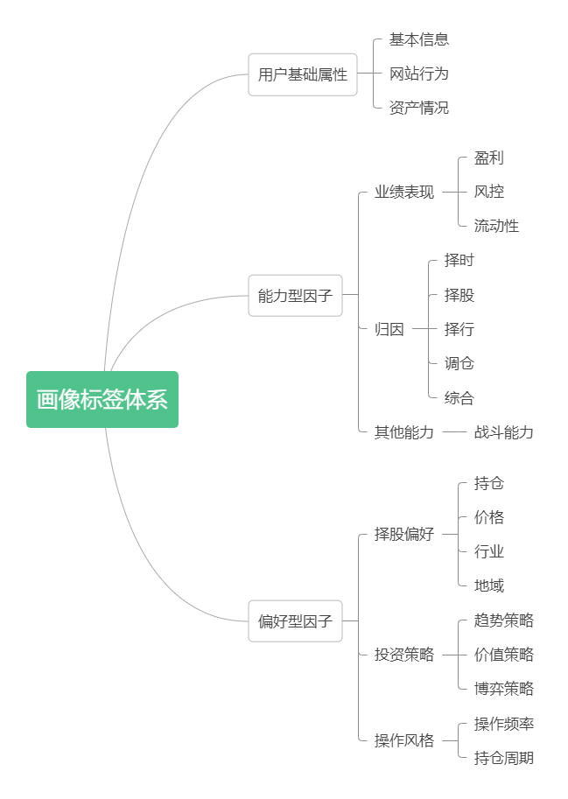
体系组成
Notes:
接下来谈一谈如何具体构建一个投资者画像。
首先我们确定描述用户画像的5元组表示，它们是：标签名称, 定性描述, 定量描述, 差异性分析, 时序分析

Slide 8
体系组成
1.用户基础属性
包括用户的基本信息、网站行为、资产状况，是常见的用户画像特征。
2.能力型
从宏观和微观两个角度。
宏观总结根据证券投资评测三要素理论（投资收益率、投资风险、流动性）设定盈利能力、风险控制、流动性标签从宏观角度对用户的投资结果进行分析。
微观总结则是从用户的每一次战斗入手，自底向上进行分析。
3.偏好型
根据历史投资行为对用户各种个性偏好进行归纳总结，真正实现用户画像的千人千面。
Notes:
接下来谈一谈如何具体构建一个投资者画像。
首先我们确定描述用户画像的5元组表示，它们是：标签名称, 定性描述, 定量描述, 差异性分析, 时序分析

Slide 9
标签五元组
<标签名称, 定性描述, 定量描述, 差异性分析, 时序分析>
（一）标签名称。每一个标签是为了描述什么内容，比如：行业偏好。
（二）定性描述。标签的值，比如：择时能力强。
（三）定量描述。每一个标签的得分，比如择股能力：90分。定量描述把每一个标签进行量化，更直观的展现用户每一个标签的好坏。
（四）差异性分析。展示用户能力所在的位置。差异性分析帮助用户了解其他用户的平均水平，他自己的标签是否在正常范围内，优于或者差于其他人。
（五）时序分析。主要关注用户投资能力和投资偏好标签的时序变化；在什么时期比较好，什么时期差一些。
Notes:
接下来谈一谈如何具体构建一个投资者画像。
首先我们确定描述用户画像的5元组表示，它们是：标签名称, 定性描述, 定量描述, 差异性分析, 时序分析

Slide 10
构建步骤
确定标签
计算标签得分
生成定性描述
差异性分析
时序分析

Slide 11
构建步骤1
第一步：确定标签
用户基础属性、能力型因子、偏好型因子，每一类的计算方式有所不同。
- 用户基础属性通过简单的统计、相关性分析；
能力型因子的得分高低反映用户的投资能力，能力是可以比较的。
偏好型因子的得分反映用户的偏好程度强弱，偏好是不可比较的；

Slide 12
构建步骤2
第二步：计算标签得分
  输入：投资行为时序数据
  处理：以“择行能力”标签为例。
    输入用户投资投资行为数据，数据清洗；
    计算各行业的仓位占比；
    计算各行业的涨幅；
    计算用户行业判势收益率，指数涨幅，指数最大涨幅，指数最大跌幅；
    按判势收益率计算方法，得到最终得分；
  输出：“择行能力”量化得分
Notes:
有了五元组的框架之后我们怎么构建标签体系，下面是用户画像的构建步骤；
首先准备输入数据，它包括用户的基本属性数据以及投资行为时序数据

Slide 13
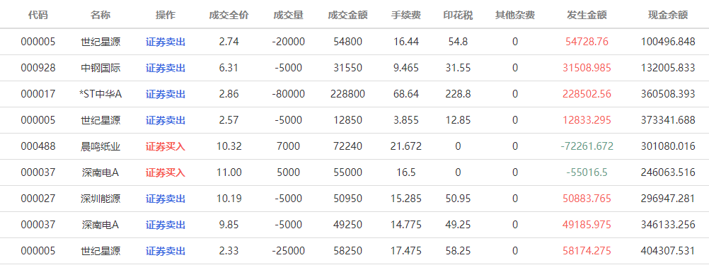
计算标签得分
输入数据：用户投资行为历史数据
Notes:
有了五元组的框架之后我们怎么构建标签体系，下面是用户画像的构建步骤；
首先准备输入数据，它包括用户的基本属性数据以及投资行为时序数据

Slide 14
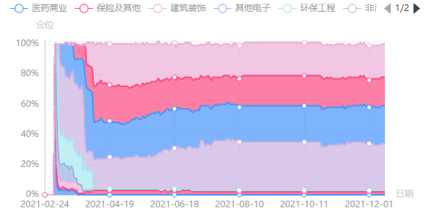
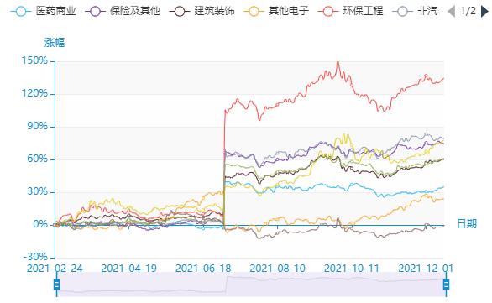
计算标签得分
行业仓位占比
行业涨幅
Notes:
有了五元组的框架之后我们怎么构建标签体系，下面是用户画像的构建步骤；
首先准备输入数据，它包括用户的基本属性数据以及投资行为时序数据

Slide 15
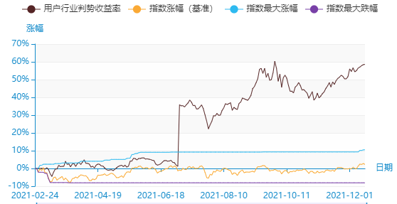
计算标签得分
行业判势收益率对比指数，得到
“择行能力”得分：90.48
回顾第三章：宏观判势-判势收益率
Notes:
有了五元组的框架之后我们怎么构建标签体系，下面是用户画像的构建步骤；
首先准备输入数据，它包括用户的基本属性数据以及投资行为时序数据

Slide 16
构建步骤3
第三步：生成定性描述
将量化得分转换成相应的标签描述。
能力型因子的定性描述按照得分的高低分为5档：高（80-100分）、较高（60-80分）、一般（40-60分）、较低（20-40分）、低（0-20分）。
偏好型因子的定性描述根据标签类别数量而定。例如：地域偏好，按照地域划分为33个小类，统计用户在每个类别的持仓占比，占比第一的偏好作为用户该项标签的描述。
Notes:
有了五元组的框架之后我们怎么构建标签体系，下面是用户画像的构建步骤；
首先准备输入数据，它包括用户的基本属性数据以及投资行为时序数据

Slide 17
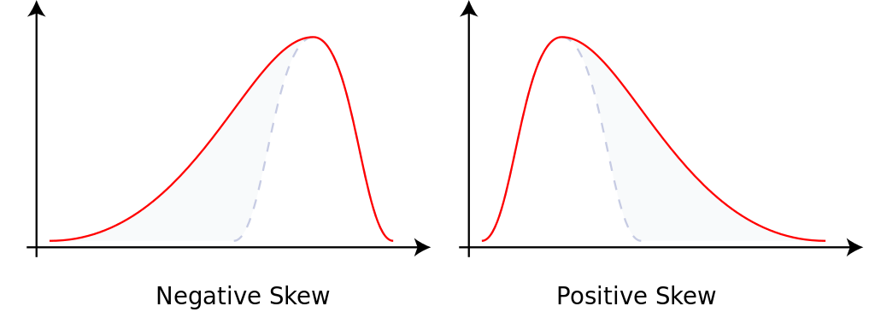
构建步骤4
第四步：差异度分析
展示用户能力所在的位置。差异性分析帮助用户了解其他用户的平均水平，他自己的标签是否在正常范围内，优于或者差于其他人。
超过投资群体80.38%
Notes:
有了五元组的框架之后我们怎么构建标签体系，下面是用户画像的构建步骤；
首先准备输入数据，它包括用户的基本属性数据以及投资行为时序数据

Slide 18
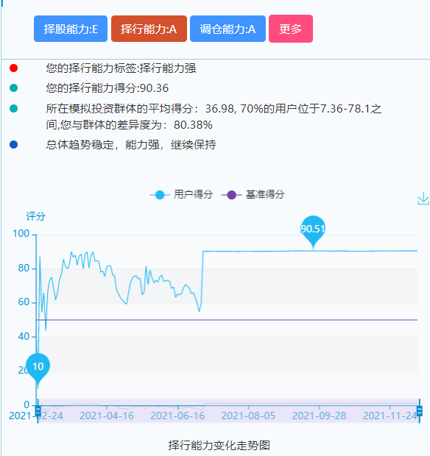
构建步骤5
第五步：时序分析
主要关注用户投资能力和投资偏好标签的时序变化；
例如下图：用户在持仓周期内的择行得分稳定在80分附近，属于表现不错的水平。
Notes:
有了五元组的框架之后我们怎么构建标签体系，下面是用户画像的构建步骤；
首先准备输入数据，它包括用户的基本属性数据以及投资行为时序数据

Slide 19
Course Outline
用户画像
自然语言点评
知识图谱

Slide 20
自然语言生成方法
一、自然语言生成方法
1. 基于模板的“槽位”填充方法
优点：可控性高，出错率低
缺点：文本多样性低
常应用于金融、医学、体育等限定领域
2. 基于深度学习的方法
优点：文本多样性高
缺点：可控性差，容易生成错误的文本
常应用于开放领域的文本生成任务

Slide 21
用户投资自然语言点评
二、基于用户投资历程的自然语言点评
根据特定时间段内用户的投资数据对其投资行为进行点评；
通过专家的点评，可以直观、全面的分析投资历史表现，发现自身投资的问题，帮助用户提升理性投资效率。
投资点评的类型：宏观点评、时序点评

Slide 22
用户投资自然语言点评的类型
1. 宏观点评
从全局角度分析时间段内用户的投资行为，对用户投资的总体表现进行总结性的点评，归纳点评用户的投资的能力和偏好。
2. 时序点评
用户投资历程的时序点评利用局部的投资信息（从起始到点评日期当天）对当前的用户投资行为进行细粒度的点评，并按照时序进行连续的播放式点评。
（类似体育实况点评）
时序点评的特点：时序约束、信息量约束、立场约束

Slide 23
用户投资自然语言点评的特点
1. 时序约束
时序点评受到时序发展约束，时序约束下点评文本需要严格按照时间顺序进行。
点评内容随时间窗口、时间粒度的不同而变化，不同时间颗粒度下点评信息存在一定的差异性。
2. 信息量约束
在时序点评过程中，需要从大量投资信息中选择重要的信息进行点评。
（例如：当前时间点对用户市值影响大的投资行为）
好的点评是能够随着时间的不断推进，将差异性大且信息量大的内容以流畅性的文本形式呈现。
3. 立场约束
多空对立是金融投资市场各方博弈的体现，站在不同立场的点评可以为用户提供更全面的意见。立场主要分为中性、赞同、反对三种。

Slide 24
用户投资自然语言点评
用户投资自然语言点评方法总结
无论宏观总结还是时间约束的重要信息点评，都是基于模板填充的方法。按照重要信息进行排序，并与相应的语句模板进行匹配，最后通过连接词生成点评文本。
立场约束的点评生成是在上述算法基础上，通过带有不同情感立场的模板生成。深度学习算法建立于上述方法构造的标准点评文本的基础上，将用户的数据清洗之后按照时间顺序进行排放，模型学习到相似于标准文本的点评文本并进行实时点评。

Slide 25
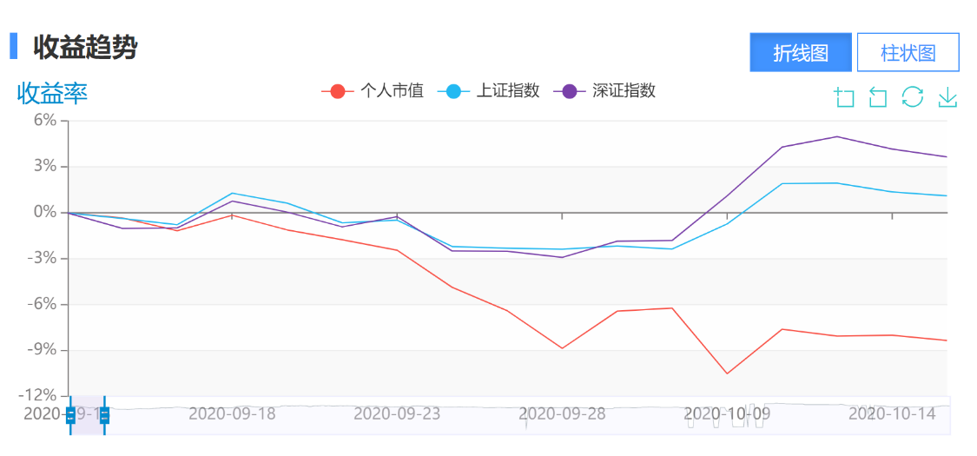
用户投资自然语言点评实例分析
实例分析
选取 “鸽子散养”在2020年9月14日至2020年9月25日的操盘记录

Slide 26
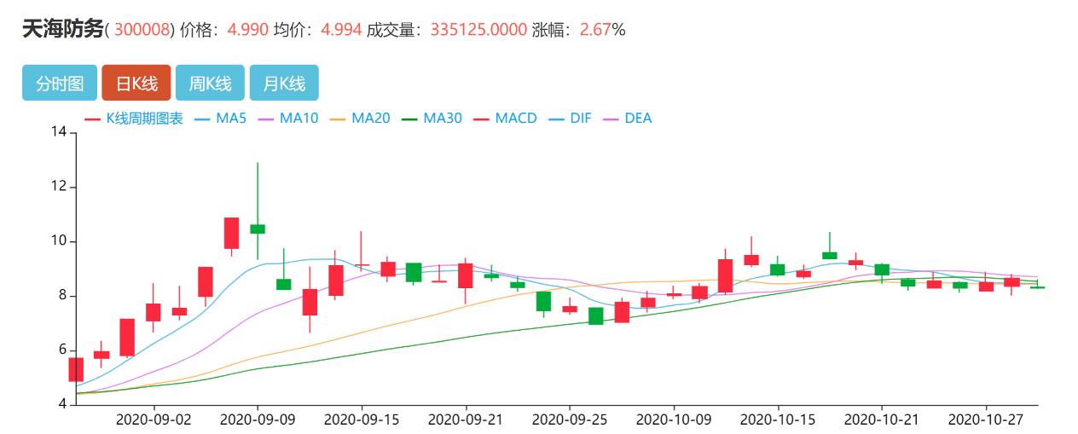
用户投资自然语言点评实例分析
实例分析
选取 “鸽子散养”在2020年9月14日至2020年9月25日的操盘记录
所购买股票

Slide 27
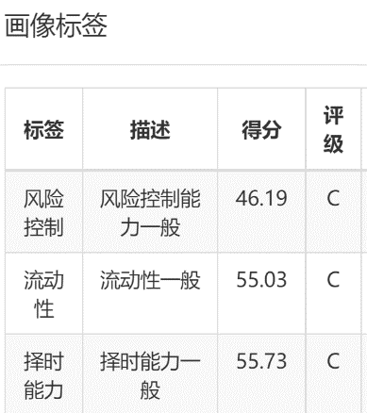
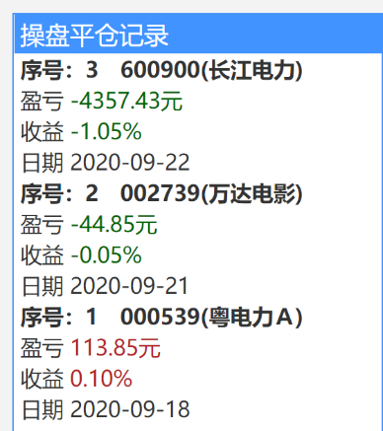
用户投资自然语言点评实例分析
实例分析
选取 “鸽子散养”在2020年9月14日至2020年9月25日的操盘记录
用户画像和平仓数据等。

Slide 28
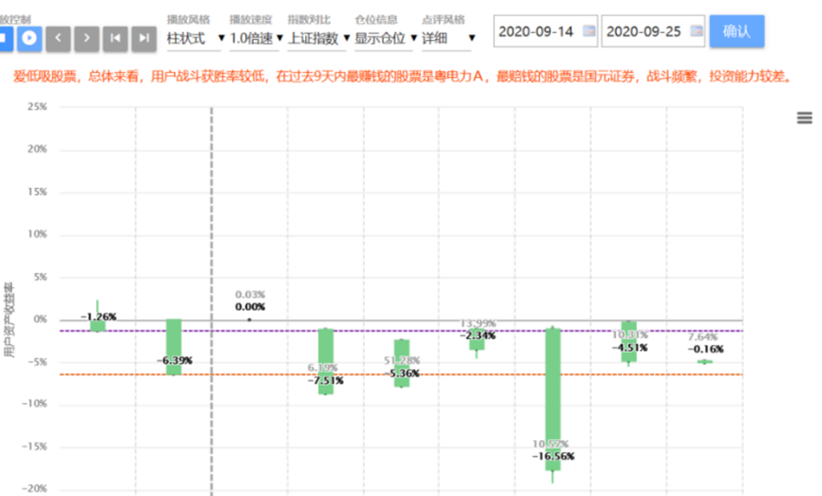
用户投资自然语言点评实例分析
实例分析
选取 “鸽子散养”在2020年9月14日至2020年9月25日的操盘记录，宏观总结点评

Slide 29
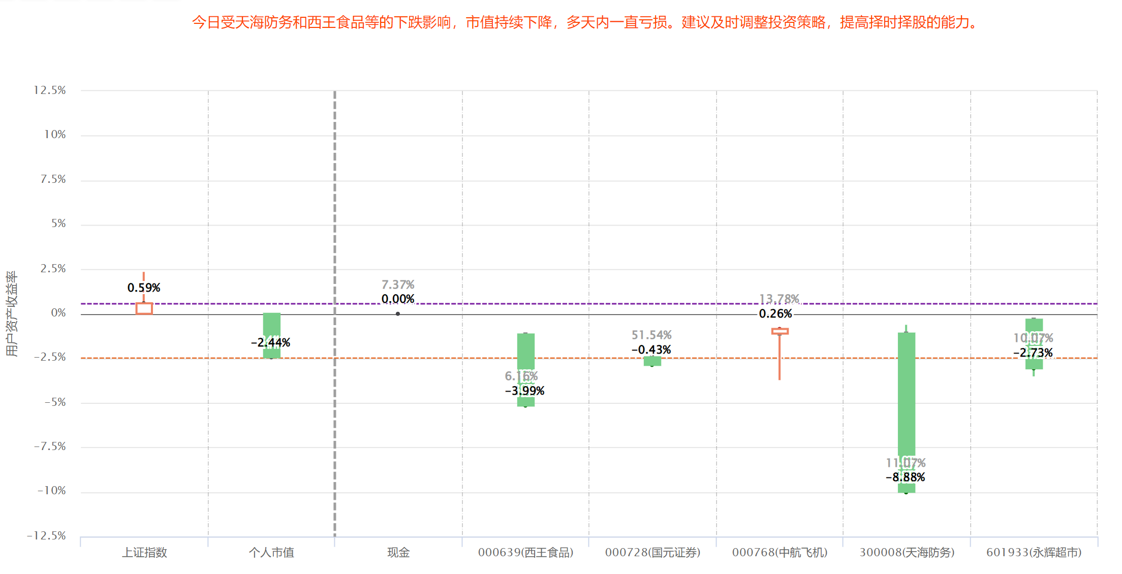
用户投资自然语言点评实例分析
实例分析
选取 “鸽子散养”在2020年9月14日至2020年9月25日的操盘记录，中立点评：

Slide 30
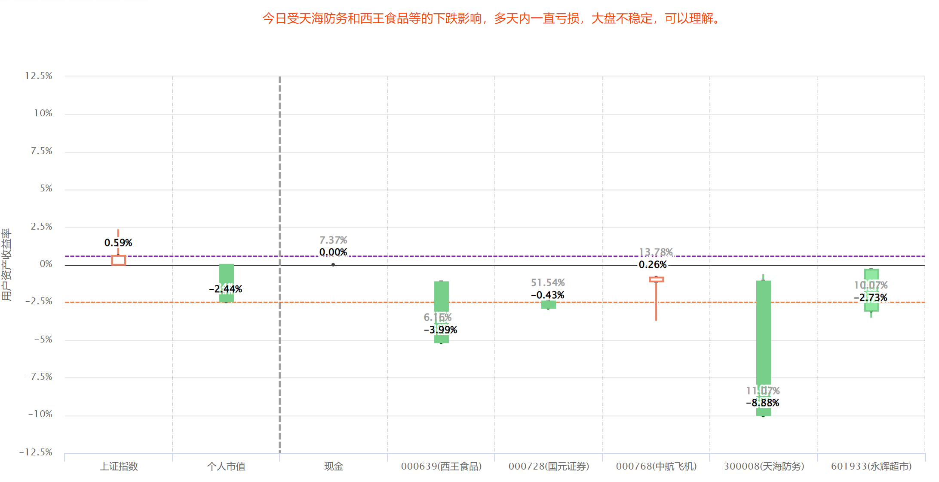
用户投资自然语言点评实例分析
实例分析
选取“鸽子散养”在2020年9月14日至2020年9月25日的操盘记录，正方点评：

Slide 31
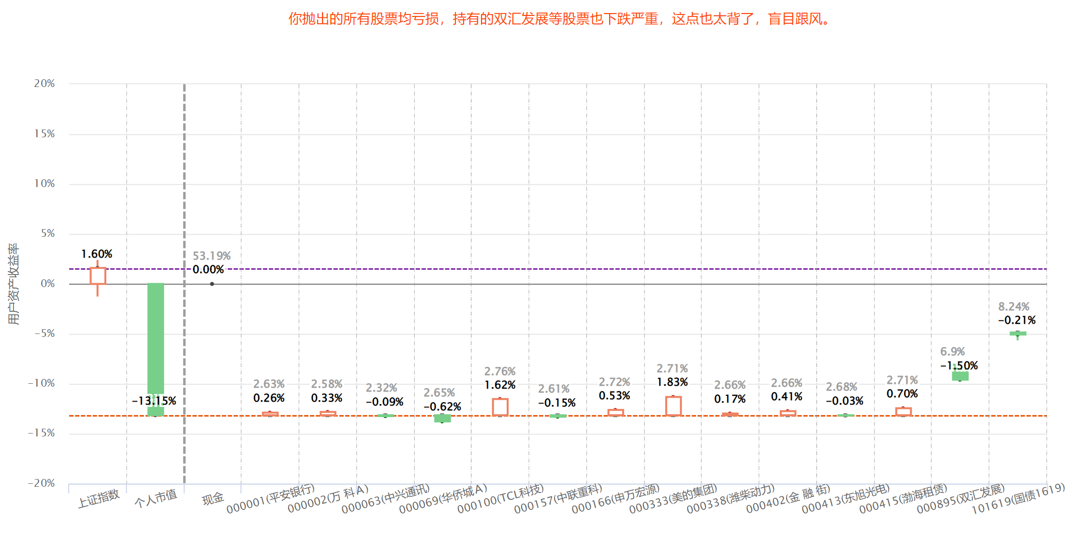
用户投资自然语言点评实例分析
实例分析
选取“鸽子散养”在2020年9月14日至2020年9月25日的操盘记录，反方点评：

Slide 32
Course Outline
用户画像
自然语言点评
知识图谱

Slide 33
知识图谱
知识图谱（Knowledge graph）
一种叫做语义网络（semantic network）
节点：实体(entity)或抽象概念（concept），
边：实体间或者实体和概念之间的语义 关系。
“实体/概念-关系-实体/概念”三元组为基本组成单位，通过 关系连接实体及其相关属性，构成网状知识结构

Slide 34
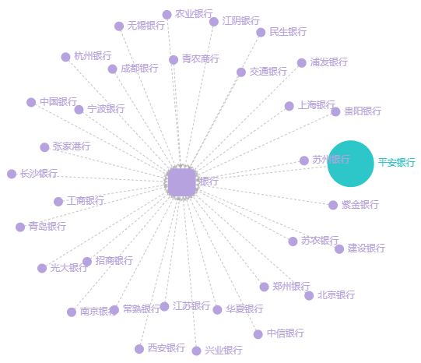
行业图谱（平安银行）

Slide 35
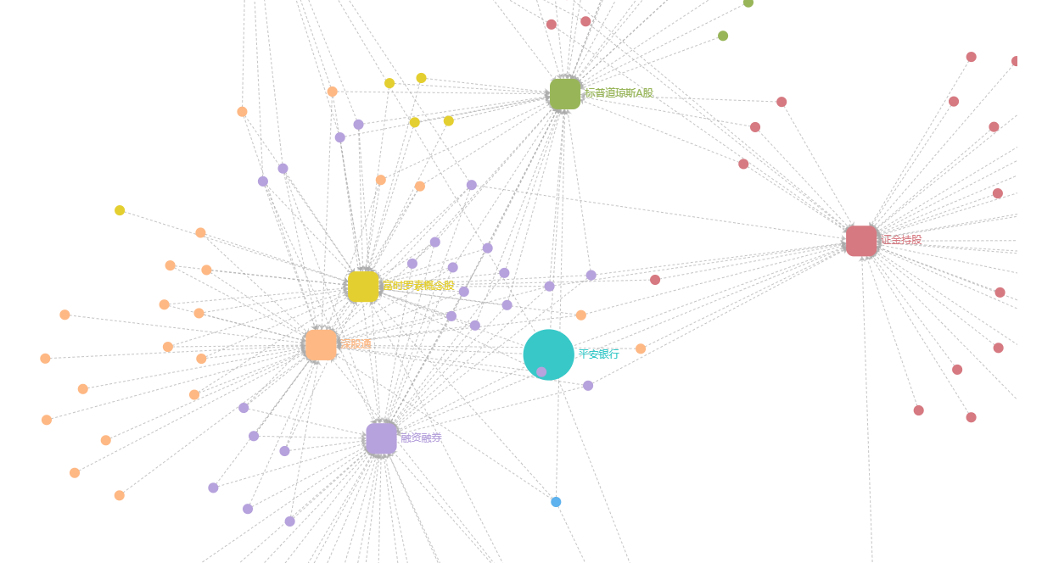
概念图谱（平安银行）

